Slide 1
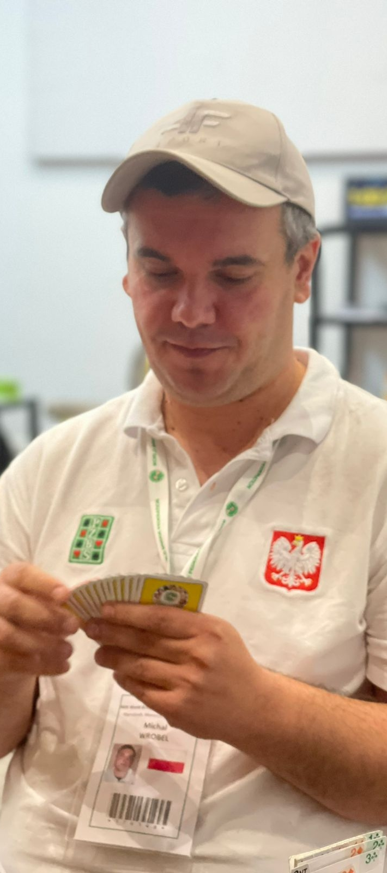
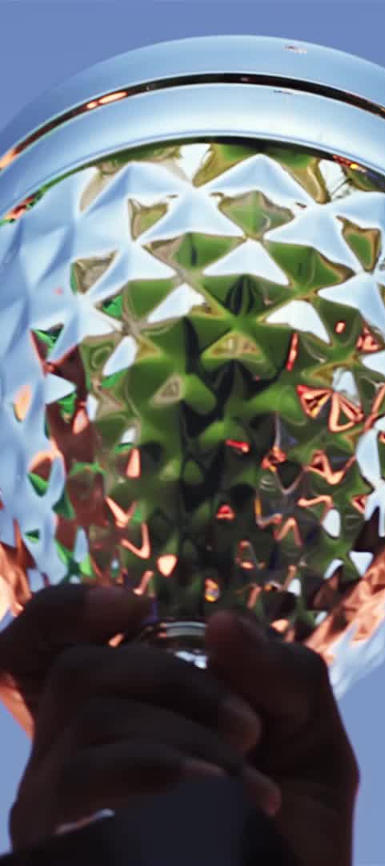
Moja droga do srebrnego medalu Mistrzostw Świata w Marakeszu
Autor: Michał Wróbel

Slide 2
Jak to się rozpoczęło? Krótka historia
W czerwcu 2023 roku pojawił się komunikat na platformie Bridge Base Online ( BBO), że odbędzie się pierwsza edycja E-sport Olimpic Games, która polegała na tym, że rozgrywało się kilkanaście turniejów eliminacyjnych na sztuczną inteligencję (roboty) , a jeżeli osiągnęło się średni wynik z co najmniej 7 turniejów na poziomie 55% wchodziło się do finału tych rozgrywek
Na starcie pojawiło się ponad 5000 graczy z całego świata z ponad 100 krajów i każdy miał chęć wygrać te zawody, żeby stać się pierwszym indywidualnym mistrzem świata w grze na sztuczną inteligencję
Po rundzie eliminacyjnej udało mi się zająć 3 miejsce ze średnim wynikiem z siedmiu turniejów na poziomie 81,5% i czekała na mnie finałowa rozgrywka- ta sztuka udała się ponad 2200 graczom, którzy przekroczyli barierę 55% w eliminacjach
To co potem się stało nadaje się na ciekawą książkę brydżową…zwycięzca otrzymał nagrodę od federacji WBF w postaci wyjazdu na Mistrzostwa Świata

Slide 3
Finał rozgrywek polegał na rozegraniu co najmniej 5 turniejów po 8 rozdań i osiągnięciu jak najwyższej średniej na maxy na sztuczną inteligencję
Finał rozgrywałem w drodze powrotnej w aucie po rozegraniu 50 rozdań Grand Prix Polski w Sławie ☺ i to tylko dzięki koledze Wojtkowi Strzemeckiemu, który przypomniał mi, że dzisiaj mam do rozegrania finał☺
W ciągu 2 godzin drogi powrotnej w aucie rozegrałem kolejne 40 rozdań i rano poszedłem do pracy nie przeczuwając co się święci…
Około godziny 13:30 otrzymałem powiadomienie od platformy BBO, że z wynikiem około 75% z 5 turniejów zostałem pierwszym mistrzem świata na sztuczną inteligencję
Po tygodniu czasu zostałem również zaproszony do teamu moich kolegów z Polski, którzy jechali we czwórkę na Mistrzostwa Świata do Marakeszu, ponieważ WBF pokrywał mi przelot i hotel, ale miała być to wycieczka turystyczna, a dzięki uprzejmości polskich kolegów mogłem spełnić swoje marzenie i zagrać w Otwartych Drużynowych Mistrzostwach Świata

Slide 4
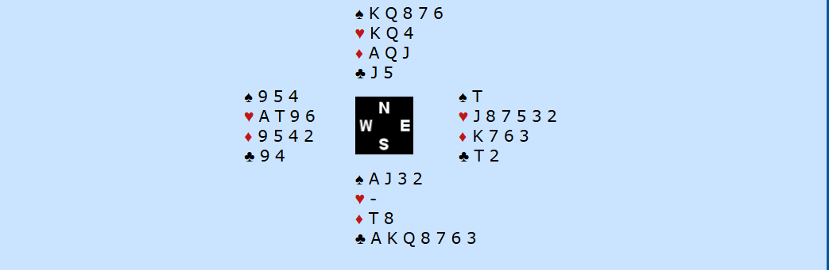
ELIMINACJE- NAJCIEKAWSZE ROZDANIA
Runda 5 ( z 10 granych w eliminacjach) – mój pierwszy mecz w parze z Jeremim Stępińskim. Po 4 rundach byliśmy dopiero na 66 miejscu ( z 72 zespołów) ze stratą 20 VP do awansu ( po 10 rundach eliminacyjnych do dalszych gier przechodziły 32 zespoły). Jak licytujecie powyższe rozdanie na linii NORTH-SOUTH? Rozpoczyna gracz NORTH

Slide 5
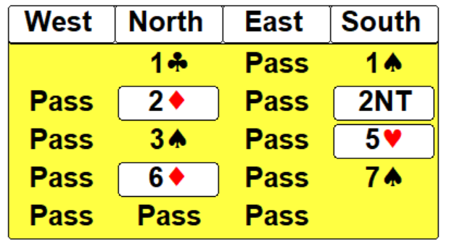
5♥- Blackwood Wyłączeniowy
6♦- 2 asy z „5” i dama atu
CAŁE ROZDANIE

Slide 6
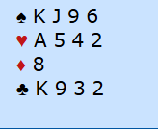
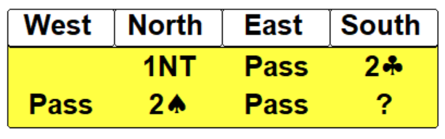
W tym samym meczu miałem do podjęcia jeszcze jedną decyzję licytacyjną…a Wy co wybieracie? Moja ręka SOUTH znajduje się poniżej:
Jaka decyzja?

Slide 7
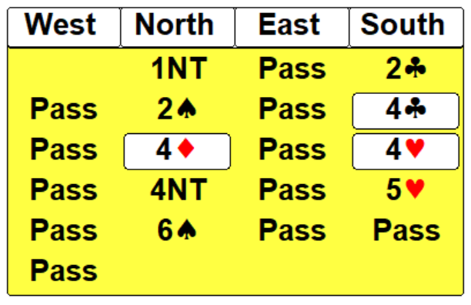

CAŁE ROZDANIE

Slide 8
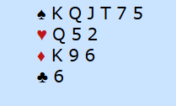
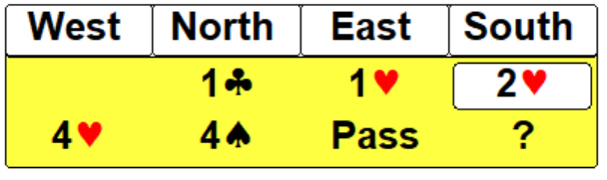
Po 7 meczach z 10 w rundzie eliminacyjnej w końcu zbliżamy się do strefy awansu i walczymy w kolejnym meczu na chińczyków, którzy należą zawsze do trudnych i twardych rywali, co obrazuje poniższe rozdanie:
Moja karta na SOUTH
Moje 2♥ oznaczało transfer na piki słabe lub Game Forcing 6+♠
Co wiemy o karcie Partnera i czego się spodziewamy?

Slide 9
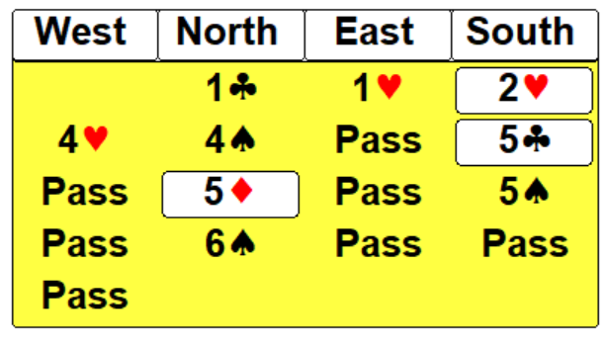

CAŁE ROZDANIE

Slide 10
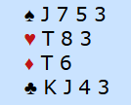
W 9 meczu z 10 schodzę odpocząć, a moi koledzy walczą na jednych z najlepszych brydżystów z Włoch ulegając po ciężkiej walce. Przed ostatnią rundą zajmujemy 41 miejsce i do awansu brakuje nam prawie 5VP a w kolejce do wejścia są też inne zespoły. Wchodzę na ostatni mecz i zdajemy sobie sprawę, że musimy wygrać najlepiej jak najwyżej, bo inaczej odpadniemy z rywalizacji…naszym przeciwnikiem jest reprezentacja kobieca z Tajwanu- po pierwszych rozdaniach czujemy, że nie zdobywamy żadnych punktów a rozdań do końca zostaje coraz mniej, więc trzeba szukać gdzieś zysków…przychodzi mi do głowy diabelski pomysł, który odmienia ten mecz:
Moja karta na SOUTH
Partner(NORTH) na pierwszej ręce w korzystnych założeniach otwiera 3♣, przeciwniczka daje X i teraz czas na decyzję. Jakie macie pomysły?

Slide 11
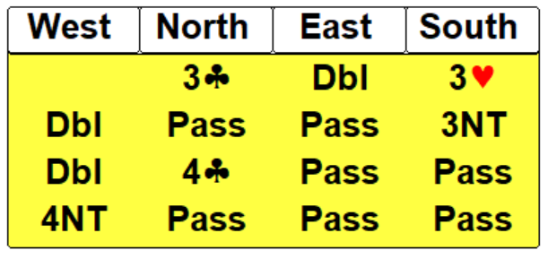
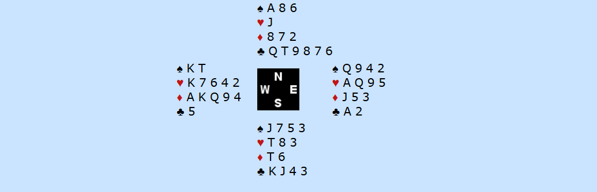
Seria blefów☺
CAŁE ROZDANIE

Slide 12
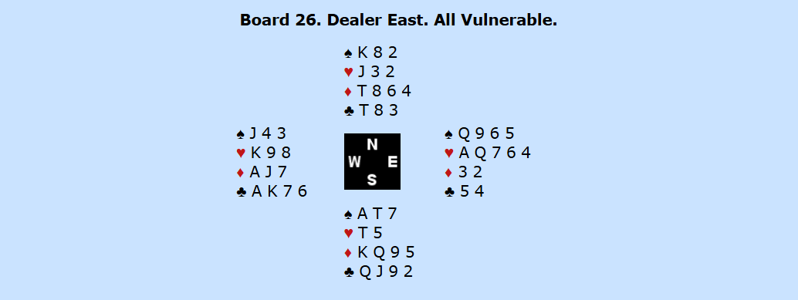
Po tym rozdaniu Pani z Tajwanu była w szoku co się wydarzyło i nie mogła się pozbierać w następnym rozdaniu…jak ważna jest psychika w brydżu można pokazać na poniższym przykładzie. Duet z Tajwanu jako jeden z nielicznych dochodzi do kontraktu 3BA, a nie 4 kier ( z góry bez 1) i po wiście 8 karo z ręki NORTH przegrywa. Jak to możliwe? Pani z Tajwanu zapomniała o tym, że ma 9 lew, bo była jeszcze w poprzednim rozdaniu…i grała 3x w piki, żeby wyrobić pika mając bokiem 5 lew kierowych, 2 karowe i 2 treflowe…

Slide 13
FAZA KNOCK OUT- NAJCIEKAWSZE HISTORIE I ROZDANIA
Po skończonym meczu czekamy na ostateczne wyniki i widzimy, że wygraliśmy mecz w stosunku 14,8 VP do 5,2 VP, ale jest ogromny ścisk i jeszcze niektóre stoły wciąż grają…po 5-7 minutach wszystkie stoły kończą i wyświetla się ostateczna tabela- Team Slow Horses zajął…32 miejsce z przewagą 0,3 VP nad 33 miejscem- jesteśmy w kolejnej rundzie ! Trudno opisać naszą radość, bo nie nakładaliśmy na siebie żadnej presji, ale każdy z nas po cichu liczył na mały sukces… Zostajemy wybrani w 1/16 przez Team BLACK, złożony z samych zawodowych par, którzy celują w medal w tej imprezie i roznieśli naszą drużyną w 1 meczu eliminacyjnym 57:12… są pewni siebie i nie obawiają się naszej drużyny. Mecz składa się z dwóch segmentów po 16 rozdań. Ustalenia naszego zespołu są takie, że ja pauzuje 1 segment, a wchodzę na drugi. Po pierwszym segmencie Team BLACK wygrywa pewnie 43:18, a więc jest co odrabiać, staram się zachować spokój i grać najlepiej jak umiem, to jest najważniejsze w brydżu. Dodatkowe nakładanie na siebie presji i myśl typu: „ muszę odrobić” nigdy nie pomagają…

Slide 14
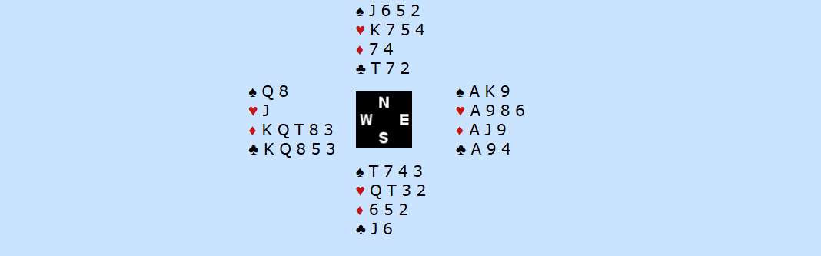
W połowie segmentu, który wyglądał na remisowy przychodzi ważne rozdanie, ale ze względu na słabe zgranie nie udaje nam się z partnerem dolicytować do wykładanego szlema ( w BA lub młodszy kolor) i kończymy licytację na szlemiku. W tym momencie zdajemy sobie sprawę, że do końca zostało 6-7 rozdań , a my tracimy około 30 impów do zawodowych graczy… czy ktoś jeszcze wtedy wierzyłby, że to odrobimy? A Wy jak licytujecie to rozdanie?

Slide 15
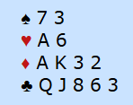
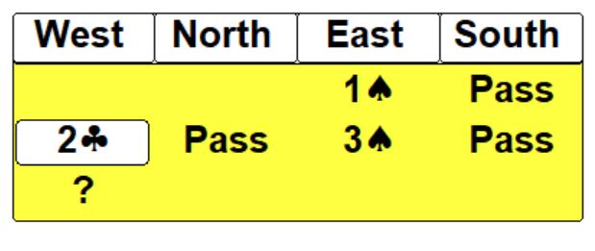
Na 4 rozdania przed końcem przychodzi mi na pozycji WEST następująca ręka:
Moja ręka WEST
Licytacja toczy się następująco. Jaki mamy plan na dalszą licytację? Jaką kartę ma Partner na pozycji EAST?

Slide 16
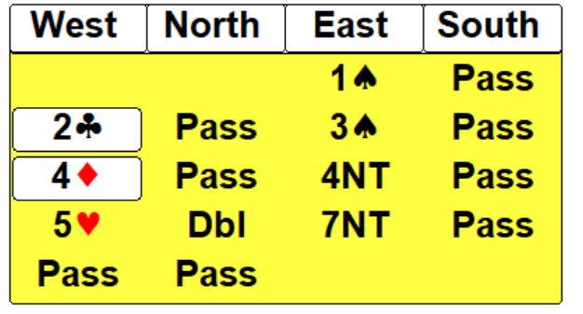
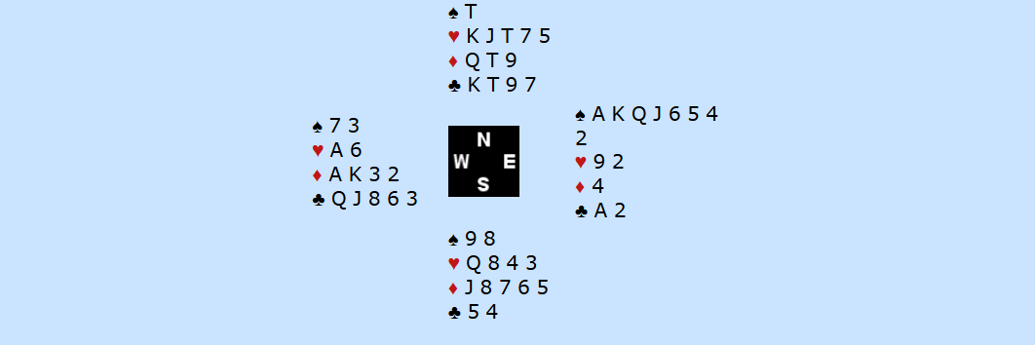
Mój Partner doskonale zdawał sobie sprawę, że musimy ryzykować, żeby coś odrobić… na drugim stole zostało zagrane 4 pik i odrobiliśmy 17 impów
CAŁE ROZDANIE

Slide 17
Po raz kolejny okazało się, że psychika w brydżu jest najważniejsza, ponieważ mimo dalszej pewnej przewagi naszych przeciwników w trzech ostatnich rozdaniach zaczęli szaleć i stracili kolejne 20 impów przegrywając mecz z 8 impów. Zwycięstwo stało się faktem ! Jeżeli brydż miałby zakłady bukmacherskie to zapewne stawiając na zwycięstwo naszej drużyny na 4 rozdania przed, ktoś stałby się milionerem ☺ W kolejnej rundzie udaje nam się łatwo ograć team z Indii i w ćwierćfinale spotykamy się na Team ROSENTHAL rozstawiony z numerem 1- znajdują się tam gracze z czołowej 30 rankingu światowego WBF. My jednak nie mamy nic do stracenia i dalej trzymamy się mocno jak drużyna, w szczególności, kiedy komuś nie poszło jakieś rozdanie tym bardziej go wspieramy, żeby szybko zapomniał i skupił się na tym co przed nami☺
Mecz od początku jest bardzo twardy i remisowy , żadna z drużyn nie odpuszcza i walczymy jak równy z równym. W przed ostatnim segmencie ( graliśmy 4 segmenty po 16 rozdań) przychodzi mi się spotkać na najbardziej utytułowaną parę w zespole ROSENTHAL- Denis Bilde i Agustin Madala. Już na początku próbują nam wygrać 7BA, ale na nasze szczęście Madala nie trafia na jaki rodzaj przymusu zagrać i przegrywa…jednak widać po nich, że mają żelazną psychikę i w kolejnych rozdaniach atakują zaciekle nie przejmując się nieudanymi rozdaniami. My też próbujemy się odgryźć…☺

Slide 18
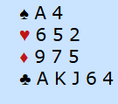
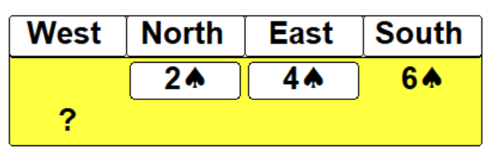
Siedzę sobie „spokojnie” na 4 ręce i zaczynam liczyć punkty w karcie, ale zanim zdążyłem przyszła do mnie licytacja, której nigdy nie widziałem na własne oczy…
Moja ręka WEST
2pik to naturalny blok 5+pików w sile od 0 do 7 punktów, a 4 pik Partnera nie było uzgodnione ( w systemie mamy 4 trefl i 4 karo jako Leaping Michaelsy).
Jakie pomysły z moją ręką WEST?☺

Slide 19
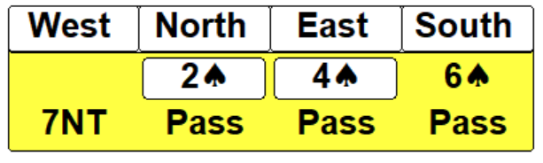
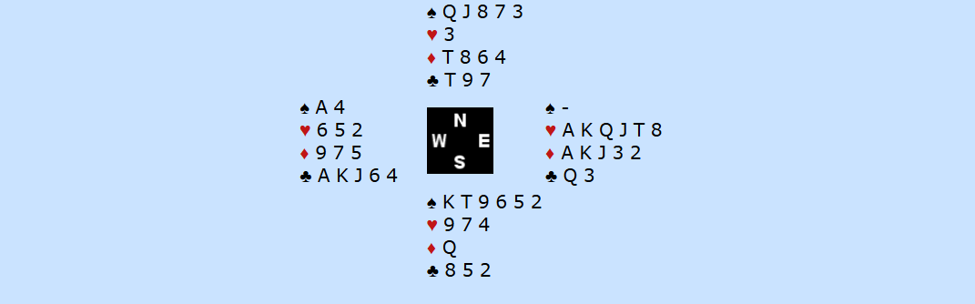
Decyzja w takim rozdaniu kosztuje bardzo wiele, ale w tamtym momencie to co mogłem zrobić to opanować swój stres i zastanowić się i nie licytować za szybko. Dałem sobie czas i przemyślałem co Partner chciał mi przekazać, finalnie zapowiadając szlema. Czy obawiałem się, że mogła nastąpić pomyłka? Oczywiście, ale w brydżu trzeba być odważnym
CAŁE ROZDANIE

Slide 20
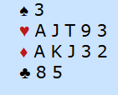
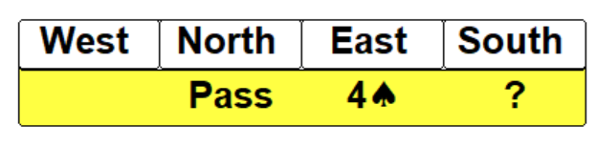
Mecz ćwierćfinałowy wygrywamy z 8 impów i wchodzimy do najlepszej „4” na Mistrzostwach Świata. W półfinałowym meczu, który decyduje o szansach medalowych czeka na nas zespół Knnotenbelt mający w swoim składzie złotego medalistę Bermuda Bowl Toma Townsenda i całą obecną reprezentację Open Anglii plus Panią Maggie Knnotenbelt, która wspiera cały zespół, ale sama już gra bardzo przyzwoicie w brydża. Mam dobre wspomnienia z Mistrzostw Europy Mikstowych, ponieważ już raz udało mi się pokonać ten zespół, mimo tego spodziewamy się bardzo trudnego pojedynku i taki jest od początku, ale tym razem w roli głównej staje mój kolega i ja mając do podjęcia w tym samym rozdaniu z różnych rąk decyzję:
Moja ręka SOUTH
Czy coś licytujemy z ręką SOUTH? ZAŁOŻENIA: MY PO ONI PRZED

Slide 21

Zdecydowałem się spasować uznając, że partner jest po pasie i mam szansę obłożyć kontrakt 4 pik, a nie wiem czy mi coś idzie i jestem w niekorzystnych założeniach. Na drugim stole z ręką SOUTH padła X , którą nasz zawodnik z pozycji WEST zrekontrował ! Zawodnik na NORTH uznał, że X na 4 pik obiecuje dużo punktów, dlatego zdecydował się spasować i finalnie nasi zawodnicy zapisali 1080 za 4 pik z XX +1, a dodam tylko, że cały mecz znowu wygraliśmy z 8 impów…☺ Taaaak ! Jesteśmy w finale Mistrzostw Świata i mamy co najmniej srebro
CAŁE ROZDANIE

Slide 22
FINAŁ MISTRZOSTW ŚWIATA- ZMĘCZENIE, STRES A MOŻE WSZYSTKO RAZEM?
Tytuł nie jest przypadkowy- w finale Mistrzostw Świata żadna para nie grała dobrze, popełnialiśmy bardzo dużo błędów, a przeciwnicy grali bardzo solidnie i spokojnie trzymali swój poziom. Mimo, że mierzyliśmy się na tych zawodach z lepszymi teamami, nie potrafiliśmy ich przełamać. Takie jest piękno tego sportu, że można wygrać i przegrać z każdym. Czy ktoś przed imprezą stawiał na nasz zespół złamanego grosza? Wątpię ☺
Z ciekawych rozdań pamiętam dwa : jedno na rozgrywkę, a drugie na licytację- szczególnie należy docenić arcymistrza z Argentyny , który jako obrońca zauważył błąd rozgrywającego i wykorzystał ciekawy motyw!

Slide 23
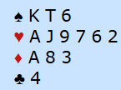
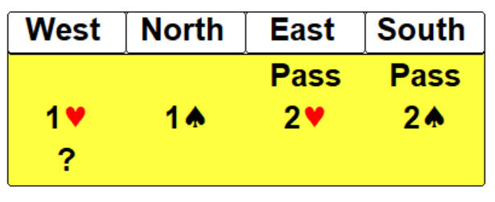
Siedziałem z poniższą kartą na pozycji WEST w założeniach po partyjnych i przegrywaliśmy mecz:
Licytacja toczyła się następująco:
Czy coś licytujemy z ręki WEST, a jeśli tak to jaką odzywkę wybieracie?

Slide 24
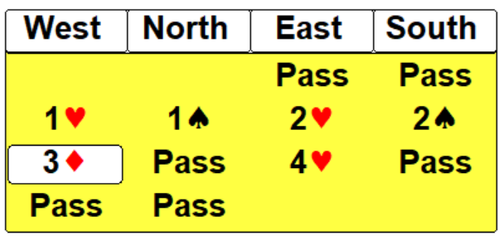
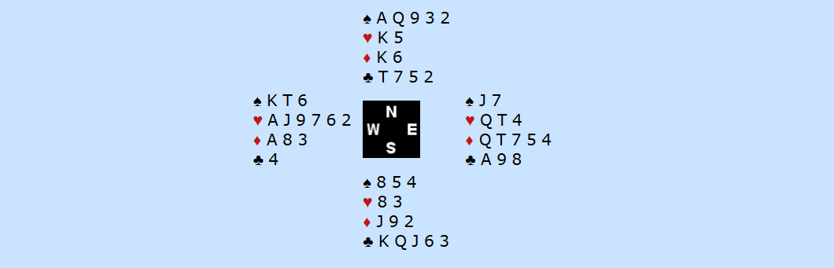
Wybrałem inwit przez kolor karowy, ponieważ karta jest ładna- niby tylko 12 punktów, ale szósty kier i singiel zachęca do podjęcia bardziej aktywnej postawy w licytacji
Pierwszy wist gracza NORTH: 7 trefl. Jak rozgrywacie?

Slide 25
Jeżeli zaczęliście po wzięciu asem trefl od impasu kier to bardzo dobrze, gracz NORTH wziął i kontynuował trefla do skrótu. Teraz po zgraniu drugiej rundy kierów należy zagrać w karo- jaką kartą? Jeżeli zagraliście jak ja asem karo to czekała na Was pułapka…Arcymistrz po analizie zrzucił Króla karo i kontraktu nie dało się wygrać….ja już po zagraniu asa karo wiedziałem, jaki błąd popełniłem i siedziałem sztywny i zestresowany 1 minutę błagając w myślach, żeby nie wymyślił tego…po siedmiu dniach grania organizm często jest już bardzo zmęczony, a w samym Marakeszu codziennie temperatury sięgały od 35 do 42 stopni co nie ułatwiało regeneracji…no właśnie regeneracja jest najważniejsza na tego typu zawodach, dopiero jak przeżyje się taki maraton człowiek rozumie skąd nawet najlepsi brydżyści popełniają błędy.
CAŁE ROZDANIE

Slide 26
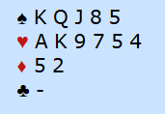
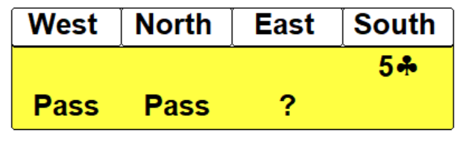
Na koniec pokażę Wam najciekawszą kartę z finału Mistrzostw Świata. Jestem ciekawy co licytujecie?
Siedzimy na 4 ręce EAST
Przeciwnicy jeńców nie biorą…co robimy? Na co nas stać?

Slide 27

CAŁE ROZDANIE
Jak widzicie szedł na linii EW szlemik i szlem…no właśnie z ciekawostek- zauważcie, że szlem szedł tylko w piki, w kiery już nie ☺ zapisy na Sali były bardzo różne, ale na naszym stole wydarzyła się prawdziwa katastrofa…przeciwnik grał 5 trefl z X…nie pytajcie jak do tego doszło ☺ każdy z nas jest tylko człowiekiem i popełnia błędy. Ale na końcu najważniejsza jest nasza postawa wobec naszych bliskich ludzi i partnerów. Nie dajmy ponieść się emocjom to bardzo ważne.

Slide 28
Dziękuje Wam za uwagę i zapraszam na trening praktyczny ☺

